Slide 1
CarneShop e-commerce
Acadêmicos: Arthur, Luís e Natan

Slide 2
Inicio do projeto
Buscando aproveitar essa tendência e a existência de nichos de mercado ainda pouco explorados foi desenvolvido o CarneShop, sistema de comércio eletrônico de carnes para churrasco.

Slide 3
Requisitos
N. | Descrição do Requisito*
1 | O sistema deve cadastrar o cliente com os seus dados, exemplo: nome, cpf/cnpj, endereço, telefone, email
2 | O sistema deve validar o cpf e o cep (endereço)
3 | O sistema deve apresentar controle de estoque (gerar relatório)
4 | O sistema deve apresentar uma interface para cadastramento de produtos
5 | O sistema deve ser seguro (validação do cadastro do usuário via email, criptografia de senhas, Validação de cartões de crédito)
6 | O sistema deve apresentar o histórico de pedidos de cada usuário (tanto para uso do usuário quanto para uso interno)
7 | O sistema deve ser capaz de organizar os produtos por categorias
8 | O sistema deve apresentar um buscador de produtos
9 | O sistema deve apresentar uma página de informações para contato
10 | O sistema deve no cadastramento de produtos permitir informar a descrição e fotos
12 | Para realizar compras o usuário deve Realizar login
13 | O sistema deve apresentar uma plataforma para envio de newsletter para os e-mails cadastrados
14 | O sistema deve oferecer acompanhamento da compra (site dos correios/transportadora)
15 | O sistema deve destacar para o usuários produtos em destaque/promoção

Slide 4
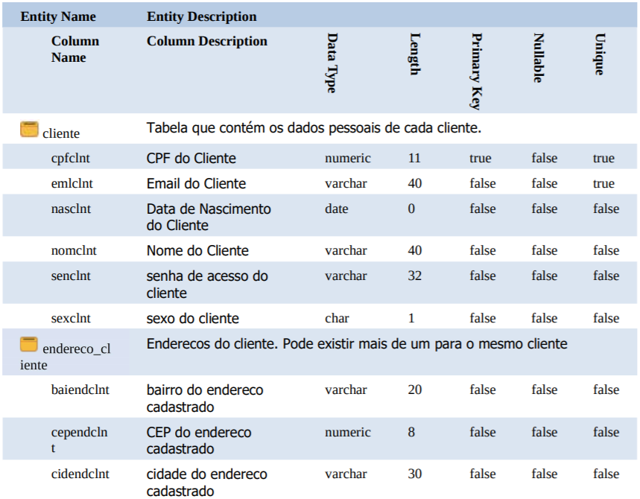
Dicionário de dados

Slide 5
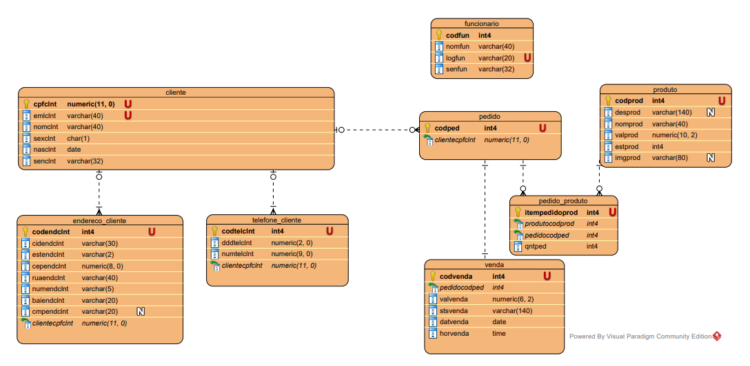
MODELO RELACIONAL

Slide 6
Scripts Base de dados

Slide 7
SGBD – POSTGRESSQL
A ferramenta PgAdmin foi utilizada em conjunto, visto que, oferece um ambiente gráfico para a administração do SGBD PostgreSQL

Slide 8
DESENVOLVIMENTO WEB
O desenvolvimento da interface web foi realizado através da implementação dos códigos utilizando a estrutura HTML, CSS, JavaScript e PHP.
O CarneShop pode ser dividido em duas interfaces os quais serão visto nos próximos slides.

Slide 9
Sistemas em php

Slide 10
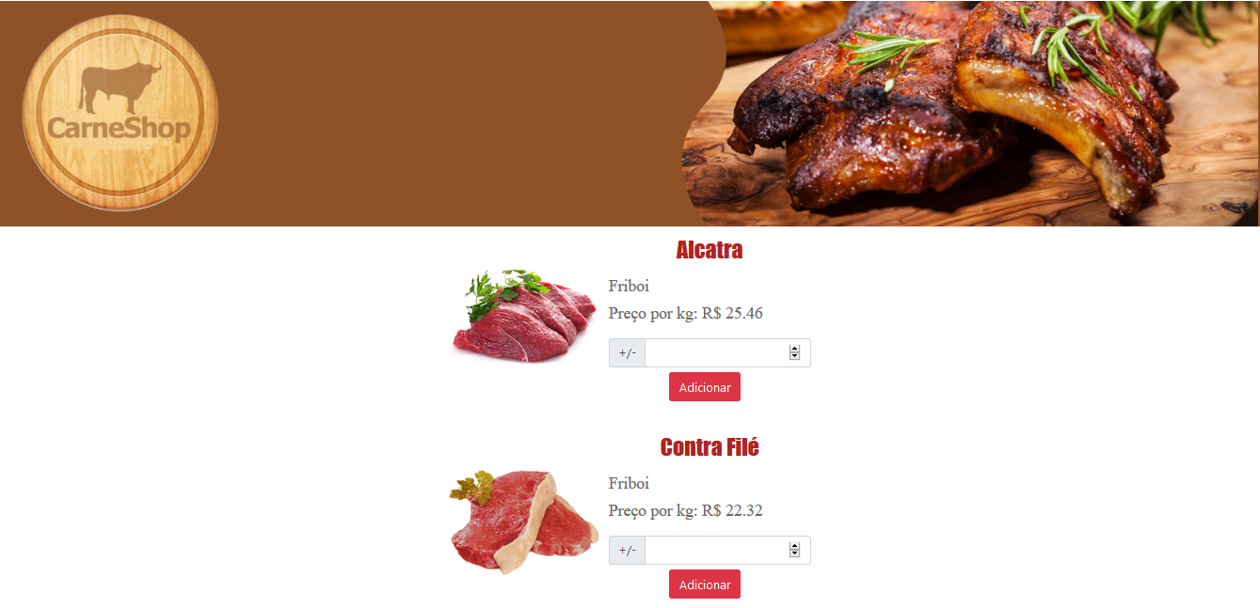
Interface do cliente

Slide 11
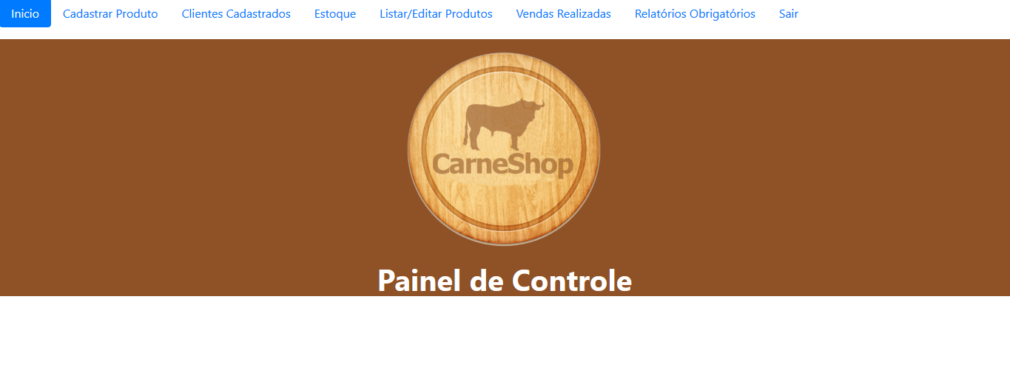
INTERFACE DO ADMINISTRADOR

Slide 12
Finalização do projeto
o projeto permitiu a partir da criação de uma aplicação real, que com alguns ajustes pode ser lançada ao mercado, a assimilação dos conteúdos teóricos das disciplinas proporcionando maior aproveitamento da disciplina e conhecimento das ferramentas disponíveis para desenvolvimento web, modelagem e gerenciamento de banco de dados.

